Slide 1
پروژه احداث وتجهيز آزمايشگاه محيط زيست به منظورپايش واندازه گيري آلاينده هاي زيست محيطي

Slide 2
ليست تجهيزات آزمايشگاه محيط زيست
رديف | عنوان تجهيز | رديف | عنوان تجهيز
1 | آنالايزر گازهاي خروجي از دودكش مدل Testo 350 XL | 9 | آنالايزر روغن در آب (TOG/TPH analyzer)
2 | پي اچ متر(PH meter ) والكترود هاي آن | 10 | شمارشگر كلوني (Colony Counter)
3 | كدورت سنج (Turbidity Meter) | 11 | آناليزور كلرآب
4 | بي او دي متر ( BOD meter ) | 12 | Hot plate
5 | ترمو راكتورCOD (Thermo reactor) | 13 | ترازو ديجيتال
6 | اكسيژن متر (Oxygen Meter) | 14 | يخچال آزمايشگاه
7 | هدايت سنج (Conductivity Meter) والكترودها | 15 | معرفهاي و مواد شميايي موردنياز
8 | اسپكتروفتومتر (spectrophotometer) | 16 | ظروف و ادوات آزمايشگاهي
آزمايشگاه محيط زيست در نيروگاه رامين پس از انجام مراحل نيازسنجي و امكان سنجي ، كارهاي ساختماني و سكوبندي ، خريد تجهيزات و لوازم درمهرماه 1387 راه اندازي شد.
پارامترهاي تحت پايش در آزمايشگاه محيط زيست
كانون نمونه برداري | پارامترهاي مورد سنجش | بازه زماني
گازهاي خروجي از دودكش ها | ,NO_{X} SO₂, CO₂, CO,NO,NO₂ | هفتگي
پساب | Temp,Ca,Mg,Fe,Cu,SO_{4,}Cl⁻ Turbidity,DO,TDS,PH,Oil | روزانه

Slide 3
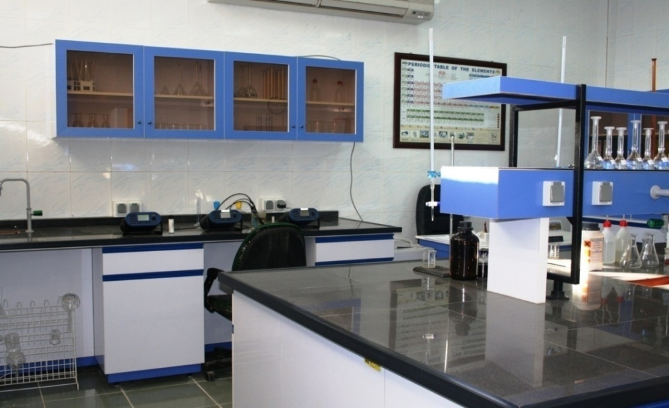
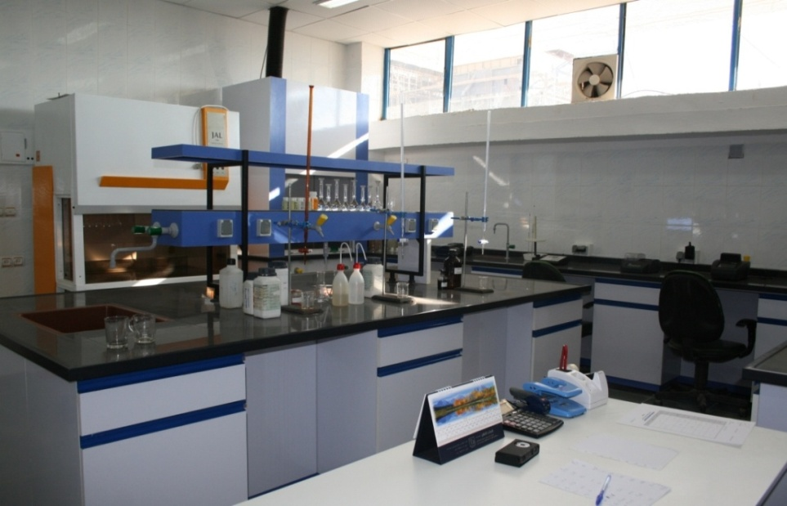
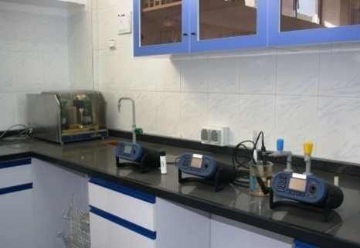
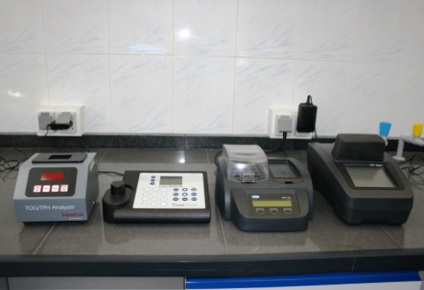
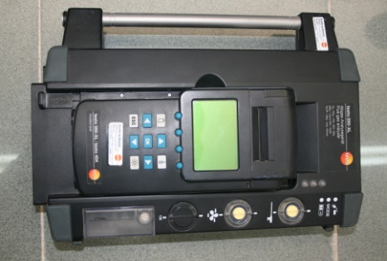
تصاويري از تجهيزات و آزمايشگاه محيط زيست

